Slide 1
密码学导论˙第1章 绪论
李卫海

Slide 2
故用兵之法
无恃其不来
恃吾有以待之
无恃其不攻
恃吾有所不可攻也
——孙子兵法

Slide 3
故用兵之法
无恃其不来
恃吾有以待之
无恃其不攻
恃吾有所不可攻也
——孙子兵法
信息安全
不依赖敌方不知道、不攻击
而在于我方系统不可破

Slide 4
本章目录
第一节 安全相关问题
信息安全的复杂性
安全框架与模型
第二节 密码学的历史
第三节 密码学基本概念
基本术语、基本模型、基本原则
密码体制基本参数、密码系统基本要求、安全的种类
密码分析基本类型
密码体制分类
第四节 历史上的教训

Slide 5
第一节 安全相关问题

Slide 6
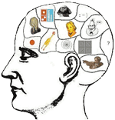
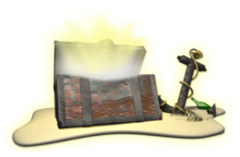

一、信息安全的复杂性
1. 安全相关问题
2. 密码学的历史
3. 密码学基本概念
4. 历史上的教训
随着信息的发展，越来越复杂
信息简单，靠人记忆，专人口头传递
介质记录，专门存放，专人传送
计算机单机，专人操作

Slide 7
1. 安全相关问题
2. 密码学的历史
3. 密码学基本概念
4. 历史上的教训
随着信息的发展，越来越复杂
网络时代，需要自动工具来保护存储在计算机中的文件及其它信息；需要可靠措施来保护网络和通信链接中的数据传输
计算机安全：
数据安全
黑客防范
……
网络安全：
传输过程中的数据安全
互联网安全：
全网络上的数据存储、传输安全

Slide 8

一个通信安全的例子
1. 安全相关问题
2. 密码学的历史
3. 密码学基本概念
4. 历史上的教训
第一排左数第一个同学，给最后一排右数第一个同学传个纸条。其他同学进行攻击…

Slide 9
一个通信安全的例子
1. 安全相关问题
2. 密码学的历史
3. 密码学基本概念
4. 历史上的教训
第一排左数第一个同学，给最后一排右数第一个同学传个纸条。其他同学进行攻击…
拦截——攻击系统可用性
偷看——窃听，攻击信息保密性
复印后再次传递——攻击信息实时性/真实性
篡改/删节——攻击信息真实性/完整性
伪装身份A/B——攻击信息真实性
传递大量废纸——拒绝服务攻击，攻击系统可用性
否认发送/接受——攻击可审计性
……

Slide 10
安全的复杂性
1. 安全相关问题
2. 密码学的历史
3. 密码学基本概念
4. 历史上的教训
信息本身的安全涉及到数据的复杂性
网络安全涉及到通信和网络
安全机制或算法必须考虑各种各样潜在攻击
要从可能存在哪些攻击方法来确定所需的安全机制
安全机制的应用位置：物理或逻辑上
秘密信息的产生、分配和保护等问题

Slide 11
数据安全的范畴
1. 安全相关问题
2. 密码学的历史
3. 密码学基本概念
4. 历史上的教训
保密性（Secrecy/Privacy）
保密性：信息不泄露给未经授权的人
真实性（Authenticity）
消息认证：消息未经篡改/确认来源
实体认证：确认实体所声称的身份
完整性（Integrity）
数据完整性：信息在传输过程中不被篡改
可用性
可用性：授权者能使用信息和信息系统
访问控制：通过授权限制用户能访问的资源
可控性：对信息和信息系统实施安全监控管理
可审计性
收据与确认：告知已经收到信息或服务
不可否认性：实体不能否认自己的行为

Slide 12
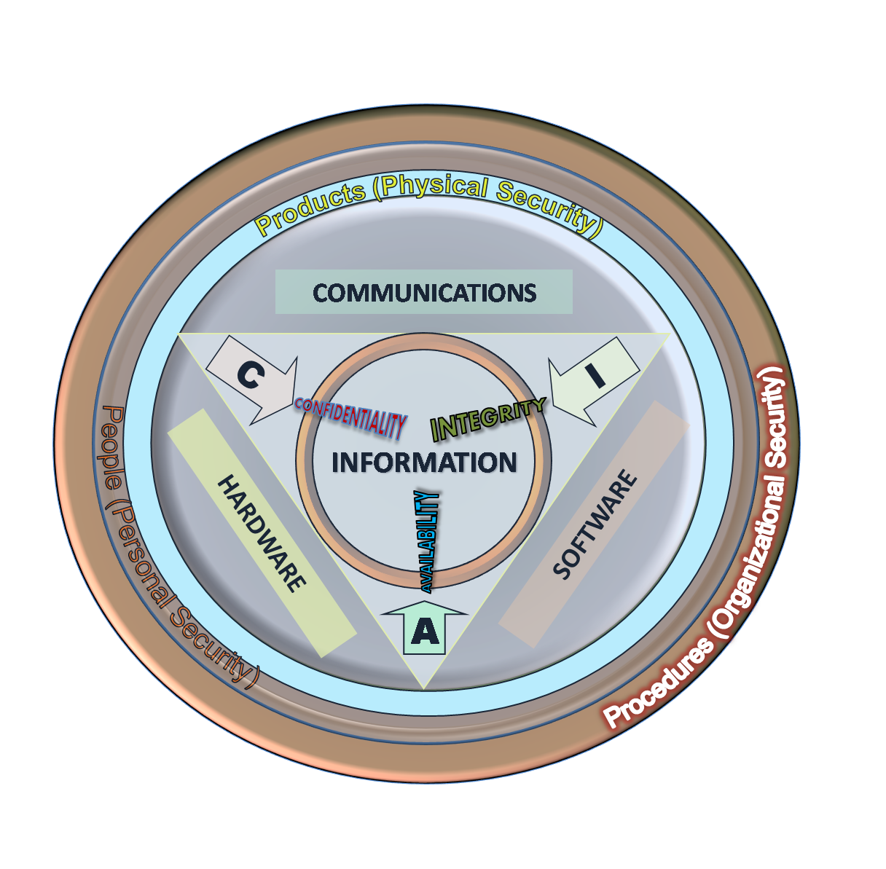
The Information Security Triad: CIA （From Wiki）
1. 安全相关问题
2. 密码学的历史
3. 密码学基本概念
4. 历史上的教训
信息安全属性CIA：保密性、完整性、可用性。
信息系统通过在硬件、软件、通信三个主要部分上确定和应用信息安全行业标准，实现在物理、个人、和组织三个层面上提供保护和预防机制。
从本质上讲，程序或政策的实施是用来告诉人们（管理员，用户和运营商）如何使用产品以确保组织内的信息安全。
Notes:
Information Security Attributes: or qualities, i.e., Confidentiality, Integrity and Availability (CIA). Information Systems are decomposed in three main portions, hardware, software and communications with the purpose to identify and apply information security industry standards, as mechanisms of protection and prevention, at three levels or layers: physical, personal and organizational. Essentially, procedures or policies are implemented to tell people (administrators, users and operators)how to use products to ensure information security within the organizations.

Slide 13
二、安全框架与模型
1. 安全相关问题
2. 密码学的历史
3. 密码学基本概念
4. 历史上的教训
安全框架：
目的：为了有效评价一个机构的安全需求；对各种安全产品和政策进行评估和选择
以某种系统的方法来定义对安全的要求并刻画满足这些要求的措施
ITU-T推荐X.800方案，即OSI安全框架
OSI：Open Systems Interconnection开放式系统互联
定义安全需求和提供安全需求的系统化方法。它为许多概念提供了一些有用的描述。

Slide 14
OSI安全框架
1. 安全相关问题
2. 密码学的历史
3. 密码学基本概念
4. 历史上的教训
关注安全性攻击、安全机制和安全服务
安全服务的目的是利用一种或多种安全机制进行反攻击
许多安全机制都以密码技术为基础
威胁
支撑
安全性攻击
安全服务
安全机制
任何危及信息系统安全的活动
用来检测、阻止攻击，或者从攻击状态恢复到正常状态的过程，或实现该过程的设备
加强数据处理/传输/存储系统的安全性的具体处理过程和措施

Slide 15
网络安全模型
1. 安全相关问题
2. 密码学的历史
3. 密码学基本概念
4. 历史上的教训
所有提供安全的技术都具备：
对待发送信息进行安全相关变换
两个当事人共享一些秘密信息，而对手对此一无所知
可信第三方
（分配秘密信息、仲裁）
当事人
当事人
消息
消息
秘密信息
信道
秘密信息
安全相关变换
安全相关变换
攻击者

Slide 16
1. 安全相关问题
2. 密码学的历史
3. 密码学基本概念
4. 历史上的教训
使用网络安全模型需要：
设计适当的安全相关变换算法
产生算法所需的秘密信息
设计分发、共享秘密信息的方案
指定协议，该协议利用安全变换和秘密信息实现安全服务
密码学是上述问题的基础
如何产生秘密，保存秘密，传输秘密，验证秘密，……

Slide 17

网络访问安全模型
1. 安全相关问题
2. 密码学的历史
3. 密码学基本概念
4. 历史上的教训
使用网络访问安全模型需要：
选择合适的看门函数识别用户
实现安全控制，确保仅授权用户可以使用指定信息或资源
可信计算机系统有助于实现此模型
信息系统
计算资源（处理器、内存、输入输出等）
数据
进程
软件
用户
访问通道
看门
函数
内部安全控制

Slide 18
第二节 密码学的历史

Slide 19
1. 安全相关问题
2. 密码学的历史
3. 密码学基本概念
4. 历史上的教训
传统时代
手工时代
机电时代
计算机时代

Slide 20
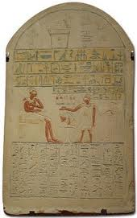
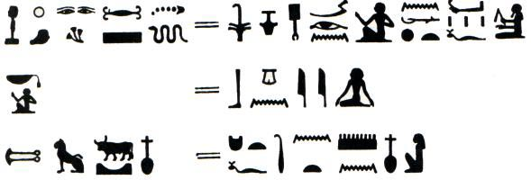
最早的有记载的加密文字
1. 安全相关问题
2. 密码学的历史
3. 密码学基本概念
4. 历史上的教训
公元前19世纪古埃及第十二王朝，Menet Khufu小镇的一位祭祀撰写的碑文
本质是一种代换编码
目的：为了显得更重要和更神秘

Slide 21
最早用于保护信息的密码技术
1. 安全相关问题
2. 密码学的历史
3. 密码学基本概念
4. 历史上的教训
公元前11世纪，周武王时期姜太公发明
“阴符”：
是一种代换加密
“阴书”：“一合而再离，三发而一知”
是一种置乱密码
文字必须简明扼要，收信人需要有较好的文学素养
大胜克敌符 | 长1尺 | 警众坚守符 | 长6寸
破阵离将符 | 长9寸 | 请粮益兵符 | 长5寸
降城得邑符 | 长8寸 | 败军亡将符 | 长4寸
却敌极远符 | 长7寸 | 失利亡士符 | 长3寸
Notes:
阴书，3枚竹简并排，横向书写文字，然后由3名信使分别送出，接收者重新组合。

Slide 22
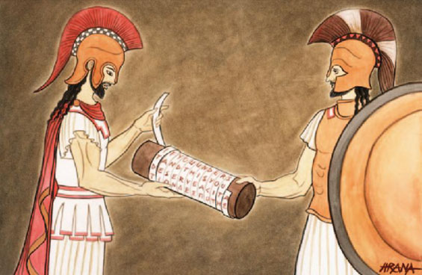
1. 安全相关问题
2. 密码学的历史
3. 密码学基本概念
4. 历史上的教训
公元前4世纪，斯巴达-波斯的战争中，“天书”
是一种置乱加密
公元前1世纪，凯撒密码
C=m+3
是第一种计算意义上的代换密码

Slide 23
1. 安全相关问题
2. 密码学的历史
3. 密码学基本概念
4. 历史上的教训
手工时代
手工加密、解密，有少量辅助设备出现
代换以技巧为主，辅助以少量计算
加密算法比较简单，一般不公开
手工分析，主要靠猜
字频统计分析是主要且有效的工具
密码分析员以语言学家为主

Slide 24
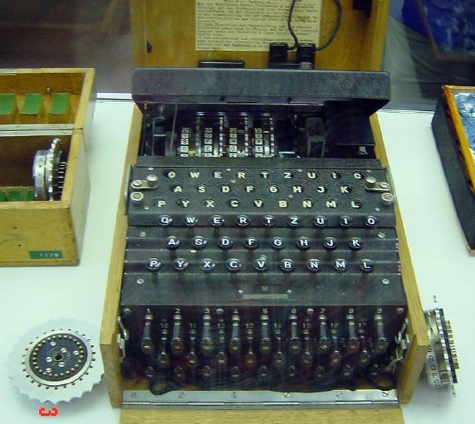
1. 安全相关问题
2. 密码学的历史
3. 密码学基本概念
4. 历史上的教训
20世纪初，进入机电时代
1919年转轮密码机
美国人Edward Hugh Hebern首先获得专利
最具代表性的是德国的ENIGMA
最早最广泛使用
犯了最多的错误
最早被攻破的机械转轮机
密码技术的变化
算法复杂度大大增加，安全性大大提高
算法开始公开，仅需保护密钥
数学家开始在密码分析技术中占据重要地位
Notes:
虽然Edward Hugh Hebern是世界上第一个得到转轮密码机专利（美国）的人，但在他之后不久，就有多人在各自的国家申请了类似的专利，我们并不知晓他们之中究竟是谁第一个产生这样的想法。但Hebern的不幸在于，他的发明并没有得到重视，直到Arthur Scherbius发明了ENIGMA并在德国广泛应用，给盟国带来巨大麻烦的时候，才有人想起他的发明。

Slide 25
1. 安全相关问题
2. 密码学的历史
3. 密码学基本概念
4. 历史上的教训
计算机时代
密码技术的研究从技巧走向理论，融入大量现代数学理论
1949年，Shannon“The Communication Theory of Secrecy System”，从理论上为密码学奠定了科学基础
冷战时期，大家都重视，但都不公开
1975年，W. Diffie和M. Hellman首次提出公开密钥思想
1976年，美国国家标准局公布实施DES数据加密标准
1977年，R. Rivest、A. Shamir和L. Adleman提出RSA算法
1985年，T. ElGamal提出了概率密码系统 ElGamal方法
2000年，美国国家标准局发布了AES代替DES
当代，混沌密码、量子密码、后量子密码等新兴技术

Slide 26
第三节 密码学基本概念

Slide 27
一、密码学基本概念
1. 安全相关问题
2. 密码学的历史
3. 密码学基本概念
4. 历史上的教训
密码学 Cryptology：
研究如何对己方信息及信息传递进行保护，如何对敌方信息进行破译的科学。
从研究角度出发：
密码编码学 Cryptography：
研究如何将信息用秘密文字的形式加以保护
密码分析学 Cryptanalysis：
研究如何从秘密形式的文字中提取原始信息
密码协议 Cryptography Protocol：
使用密码技术的通信协议，在网络环境中提供各种安全服务

Slide 28
密码体制
1. 安全相关问题
2. 密码学的历史
3. 密码学基本概念
4. 历史上的教训
密码体制：整个密码系统的基本工作方式。
密码体制的基本要素是密码算法和密钥。
密码算法是一些公式、法则或程序；
密钥是密码算法中的控制参数。
密码体制的主要参数：
编码的运算类型：代换、置乱
密钥长度
处理明文的方法：序列或分组
加密和解密的运算复杂度
密文的膨胀
密文错误的传播
……

Slide 29
1. 安全相关问题
2. 密码学的历史
3. 密码学基本概念
4. 历史上的教训
密码系统的数学描述：
S＝{P, C, K, E, D}
P：明文空间 C：密文空间 K：密钥空间
E：加密变换 D：解密变换
P也常用消息空间M代替。
C = E_{kE}(P), D_{kD} = E_{kE}⁻¹
P = D_{kD}(C) = D_{kD}(E_{kE}(P)), E_{kE} = D_{kD}⁻¹
信息M
密文C
信息M
信源
加密器E
解密器D
加密密钥K_{E}
解密密钥K_{D}

Slide 30
现代密码学基本原则
1. 安全相关问题
2. 密码学的历史
3. 密码学基本概念
4. 历史上的教训
柯克霍夫原则（Kerckhoff's principle）
除了密钥之外，即使密码系统的一切均被公开，它仍然应当是安全的。
香农箴言（Shannon's maxim）
敌人了解系统。
密码系统的安全性不在于算法的保密，而在于当对手获知了算法和密文后，分析出密钥或明文的难度。

Slide 31
密码体制的安全性
1. 安全相关问题
2. 密码学的历史
3. 密码学基本概念
4. 历史上的教训
无条件安全 unconditional security
无论有多少可使用密文和计算资源，都无法唯一地破译确定密文。
安全性最强的，但仅有一次一密体制是无条件安全的。
可证明安全 provable security
破译密码的难度与数学上某个困难问题的难度相同。
计算上安全 computational security
破译密码的代价超出密文信息的价值；或
破译密码的时间超出密文信息的有效生命期。
实际安全 practical security
包括可证明安全和计算上安全。

Slide 32
1. 安全相关问题
2. 密码学的历史
3. 密码学基本概念
4. 历史上的教训
密码体制安全性的考虑
一次一密成本太高，极少使用
可证明安全：
难度随着问题的规模而改变
计算能力飞速发展，使用多大的规模能保证在未来是安全的？
量子技术有望解决数学难题
计算安全：
价值是相对的，有效生命期也是相对的
在设计密码系统时，为保证实际安全，必须
明确系统所针对的对象，适当地选择系统的计算规模
保守地估计系统使用年限
在说明系统的计算安全程度时，必须列举所假设的资源条件

Slide 33
对密码系统的基本要求
1. 安全相关问题
2. 密码学的历史
3. 密码学基本概念
4. 历史上的教训
密码系统遵从柯克霍夫原则，且是实际安全的。
加解密算法适用于密钥空间中的所有元素，或者应把“弱密钥”全部列出。
某些密钥对特定算法会泄漏明文信息，称之为弱密钥。
密钥应当可以随时更改。
系统应易于实现，使用方便。
从时延、成本、软硬件出错概率等角度的考虑，倾向于使用数学上计算复杂，但易于实现的密码系统。
便于使用，不使操作者过于劳累。否则一方面容易出错，另一方面会诱使操作者采取偷懒的方式，而这往往会危及整个密码系统。
密码系统的使用不应使通信网络的效率过分降低。
应考虑系统实用性。
不到使用时刻不解密数据。

Slide 34
密码编码中经常关注的问题
1. 安全相关问题
2. 密码学的历史
3. 密码学基本概念
4. 历史上的教训
密钥的形式：加解密密钥是否一致，是否需要保密
密钥的长度
处理明文的方式：是顺序地处理还是一组一组地处理
密文是否唯一
编码过程是否可逆
密文的长度是否与明文长度一致
密文差错的传播：一旦密文的某一位在传输中出错，是否影响后续的解密，以及影响范围有多少
等等

Slide 35
密码技术的应用
1. 安全相关问题
2. 密码学的历史
3. 密码学基本概念
4. 历史上的教训
加密算法的选择
公开发表的加密算法
政府指定的加密算法
著名厂家产品
专家推荐的加密算法
通信信道的加密
链路加密－点到点加密
高层连接加密－端到端加密
存储数据的加密
硬盘级加密
文件级加密

Slide 36
密码分析与密码系统安全性
1. 安全相关问题
2. 密码学的历史
3. 密码学基本概念
4. 历史上的教训
攻击类型 | 密码分析员的资源
唯密文攻击 Ciphtext-only | 密码算法 待分析密文
已知明文攻击 Known-plaintext | 密码算法 待分析密文 用同一密钥加密的一个或多个明文－密文对
选择密文攻击 Chosen-ciphertext | 密码算法 待分析密文 可选择特定密文，并获得对应的明文
选择明文攻击 Chosen-plaintext | 密码算法 待分析密文 可选择特定明文，并获得对应的密文
选择文本攻击 Chosen-text | 密码算法 待分析密文 可选择特定密文/明文，并获得对应的明文/密文
相关密钥攻击 Related-key | 密码算法 待分析密文 有确定关系的两个密钥对应的明文-密文对

Slide 37
二、常见密码体制分类
1. 安全相关问题
2. 密码学的历史
3. 密码学基本概念
4. 历史上的教训
根据密钥的形式分类：
对称密码体制（Symmetric System, One-key System, Secret-key System）
加密密钥与解密密钥相同，或者可以方便地相互导出
加密能力与解密能力是紧密结合，能加密就能解密
密钥必须严格保护，开放性差
非对称密码体制（Asymmetric System, Two-key System, Public-key System）
加密密钥与解密密钥不同，并且从一个密钥导出另一个密钥是计算上不可行的
加密能力与解密能力是分开的
可以公开一个密钥，开放性好

Slide 38
1. 安全相关问题
2. 密码学的历史
3. 密码学基本概念
4. 历史上的教训
根据处理明文的方式分类：
序列密码体制 / 流密码体制（Stream Cipher）
以比特（有时也用字节）为单位进行加密/解密运算
同一明文对应的密文一般不同
分组密码体制（Block Cipher）
以若干比特（通常大于64比特）的数据块为处理单元
同一明文块对应的密文块相同

Slide 39
1. 安全相关问题
2. 密码学的历史
3. 密码学基本概念
4. 历史上的教训
根据密文的唯一性分类：
确定型密码体制（Deterministic Cipher）
当明文和密钥确定后，密文唯一
并不排除不同明文用不同密钥加密会得到同一密文
概率型密码体制（Probabilistic Cipher）
当明文和密钥确定后，密文从一个密文子集中随机产生
解密时，有的算法能够由密文唯一确定明文，有的算法需要接收者从多个可能中选出正确的明文
可以增加字典攻击的难度。
字典攻击：对同一密钥加密的明文-密文对编制一个字典，通过查表的方式得到新截获的密文所对应的明文。

Slide 40
1. 安全相关问题
2. 密码学的历史
3. 密码学基本概念
4. 历史上的教训
根据加密算法的可逆性分类：
可逆变换型密码算法（Reversible Transformation）
加密、解密变换互逆，一般用于数据的加密/解密。
具体算法多采用单向陷门函数，即正向变换计算简单，逆向变换在知道陷门信息的情况下计算简单，否则计算上不可行
单向函数型密码算法（One-way function）
只能进行正向变换，不可逆
适用于不需要解密的场合
利用密文做口令、验证码、…

Slide 41
常用术语中英文对照
1. 安全相关问题
2. 密码学的历史
3. 密码学基本概念
4. 历史上的教训
密码学 Cryptology | 明文 Plaintext, Cleartext, Message | 保密性 Secrecy
密码编码 Cryptography | 密文 Ciphertext, Cryptogram | 来源真实性 Authenticity
密码分析 Cryptanalysis | 密钥 Key | 完整性 Integrity
密码协议 Cryptographic Protocol | 加密 Encrypt, Encipher | 可用性 Availability
代换 Substitution | 解密 Decrypt, Decipher | 不可否认性 Non-repudiation
置乱 Transposition, Permutation | 密码算法 Cipher
乘积密码 Product Cipher
密码系统 cryptosystem

Slide 42
第四节 历史上的教训

Slide 43
1. 安全相关问题
2. 密码学的历史
3. 密码学基本概念
4. 历史上的教训
Kerckhoff原则：在判断一类方法的加密安全性时，必须考虑到敌方知道该类方法
复杂的变换规则难以记忆的，需要用文字方式记录。而密码设备和文字记录都可能被对手窃取、缴获，可能被间谍出卖。
ENIGMA密码机被盟军购买过、偷取过、缴获过、被间谍出卖过
密码设备可能被用在多个单位，多个用途中，其受保护的程度是不同的，其中最脆弱的一环也必定是对手所关注的。
ENIGMA曾用于天气预报，也曾被用于生日祝贺
保护密码本，总比保护密码设备要容易一些。
二战时德国海军曾用一种易溶于水的纸来制作密码本

Slide 44
1. 安全相关问题
2. 密码学的历史
3. 密码学基本概念
4. 历史上的教训
更换密码本的成本比更换密码系统要低。
硬件设备的制作成本高，运输成本高
密码本仅仅是几张纸，便于隐藏；数字密钥数据量小，便于保密传输
保护所采用的具体密码算法，并没有在数学意义上本质性地增强安全性。多个备选算法，仅相当于增加极少的密钥比特。
制度上的保护受人为因素影响。
即使有100种备选算法，对密码分析员来说，增加100种可能，仅相当于7比特密钥。

Slide 45
1. 安全相关问题
2. 密码学的历史
3. 密码学基本概念
4. 历史上的教训
不应当低估对手的能力
对手所投入的破译力量，是随信息的重要性而增加的。
在密码学历史上，“不可能被攻破”的密码屡屡被破译。
在整个二战中，甚至战争结束之后相当长一段时间里，德国人固执地相信ENIGMA是牢不可破的。即使当得知密码机被截获、旧密码本被出卖后，仍放心使用ENIGMA。而波兰1928年就窃取了ENIGMA，1936年就制作了破译机可以在几分钟内破译密文。1937-1938年间，德国出于自身需要而升级ENIGMA，使得波兰人的“炸弹”失灵。1940年，英国人图灵在波兰的工作基础上，研制了新的“炸弹”。
1976年，美国国家标准局采纳DES密码时，普通人破译DES密码至少需要数十年的时间。1997年在RSA公司发起首届“DES挑战赛”，基于互联网的“人肉”蛮力破解仅花费了96天即完成破解。1999年，Electronic Frontier Foundation耗资25万美元制造的“EFF DES cracker”将这个记录提高到了22小时15分钟。

Slide 46
1. 安全相关问题
2. 密码学的历史
3. 密码学基本概念
4. 历史上的教训
只有密码分析者，而不是其他任何人，可以评价一个密码体制的安全性
美国密码历史学家David Kahn曾经说过：几乎每个密码体制的发明者都无一例外地相信他的杰作是不可破译的。
对密码系统的攻击是五花八门的，密码分析的方法是多种多样的，甚至直接猜测。如何能预测这种攻击？
例如：差分攻击、加密图像的攻击
目前有一些公认的标准来评价是一密码系统是否不好，但没有任何办法可以评价一个密码系统是否好！
例如：相关性、雪崩效应等

Slide 47
1. 安全相关问题
2. 密码学的历史
3. 密码学基本概念
4. 历史上的教训
一个恶劣的习惯：用密钥的组合数来评估系统的安全性，即用穷举攻击的计算规模来表示系统的安全性。
这是安全性的上限，是针对密码分析员采用最笨拙的攻击方式所形成的“安全性”，会给人“安全”的假象。
但除此之外没有关于安全性的量化表示方法。
目前，衡量一个密码系统是否安全的一个通用的做法是：公开接受来自全世界的研究和攻击。
选择安全的密码系统时，选择公开的、公认的密码系统。

Slide 48
1. 安全相关问题
2. 密码学的历史
3. 密码学基本概念
4. 历史上的教训
表面的复杂性可能是虚假的，因为它们可以为密码编制者给出一种安全性的错觉
为增强系统安全性，密码编制者往往会增加各种纷杂的办法，或者增加一些使用规范和行政要求
可能使得通常的密码分析方法失效，但也往往会造成另一些意想不到的突破口
编码时复杂不代表分析时必然复杂，例如
代换加密中，有时人们会禁止将字母加密成其自身。这看似会使得密文更加混乱，更加不容易泄漏信息，但这个性质却降低了攻击者的工作量。
二战中，德国人规定一个月内密钥不得重复，效果是英国人减少工作量

Slide 49
1. 安全相关问题
2. 密码学的历史
3. 密码学基本概念
4. 历史上的教训
考虑这样一个系统：
在分组加密中，假设每组的加密运算是密钥与明文的异或，后一块用前一块的加密结果作为密钥，即
C₁=k⊕m₁, C₂=C₁⊕m₂, C₃=C₂⊕m₃，…
该系统中，密钥仅用了一次，而后面每一块都用了新的密钥，似乎很安全。
k | C₁ | C₂ | C₃ | ……
m₁ | m₂ | m₃ | m₄ | ……
C₁ | C₂ | C₃ | C₄ | ……

Slide 50
1. 安全相关问题
2. 密码学的历史
3. 密码学基本概念
4. 历史上的教训
但可以注意到，攻击者是可以获得密文的
m₂=C₁⊕C₂, m₃=C₂⊕C₃, …
则攻击者可以轻易破译第一块之后的所有密文。
k | C₁ | C₂ | C₃ | ……
C₁ | C₂ | C₃ | C₄ | ……
m₁ | m₂ | m₃ | m₄ | ……

Slide 51
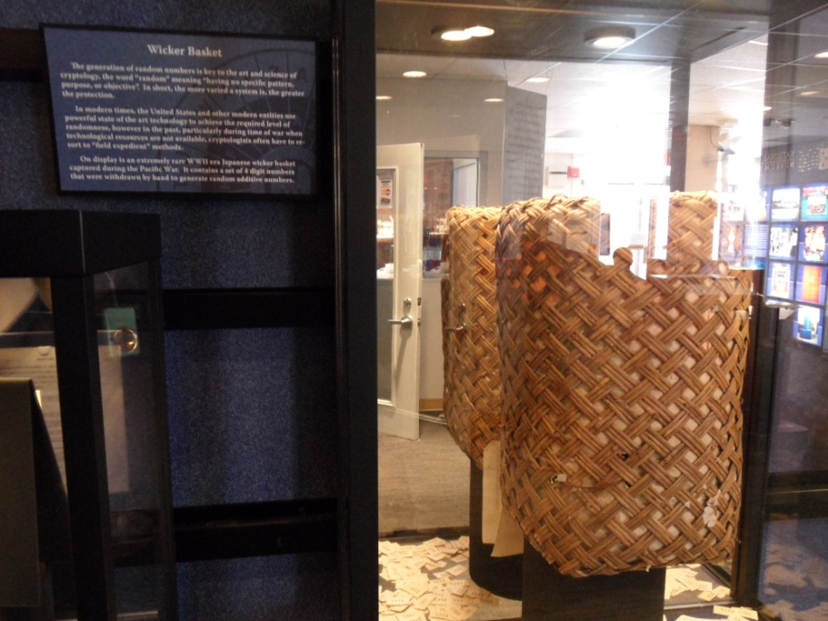
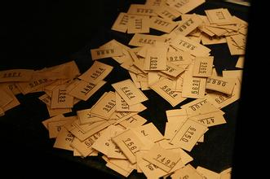
1. 安全相关问题
2. 密码学的历史
3. 密码学基本概念
4. 历史上的教训
简单的也许就是最好的
编织篮
随机数的产生是密码科学与艺术的关键。“随机”这个词指“没有特定模式、目的、或目标。简单来说，系统的变化越多，保护得就越好。
现在，美国及其他一些现代化实体采用前沿的强大的技术来实现所需达到的随机性级别，然而在过去，特别是无法获得技术资源的战争时期，密码人员往往不得不采取“现场应急”的办法。
这里展出的是一个在二战太平洋战争期间缴获的日军编织篮，里面装着一些写着四位数字的纸条，用手抽取，以产生附加的随机数。
二战太平洋战场上日军曾用过的随机数发生器

Slide 52
1. 安全相关问题
2. 密码学的历史
3. 密码学基本概念
4. 历史上的教训
判断一类方法的加密安全性时，密码错误和其它安全纪律的违反情况必须考虑
技术人员同样要关心行政管理！历史上，密码系统往往就是毁在不在乎管理的技术人员，特别是密码操作员手上。
不及时更换密钥。一战，德国ADFGX密码，每天更换密钥。法军潘万上校虽然找到了破译方法，但总是不能及时破译；后来德国人改进为ADFGVX密码，不再每天更换密钥。结果，法国人得到机会获取足够的密文来及时破译情报。
用特定符号来代替专有名词，不等于加密。这对于缩短电报长度是有效的，也使得明文看起来混淆一些，但在安全方面的作用十分有限。《中途岛》电影中，美国人轻易地用假情报获悉了日军用“AF=中途岛”的代换。
Notes:
ADFGX是一种方格的代换密码，5×5方格，横竖均用ADFGX表示，密码是填充的25个字母（i，j填在一起）。代换时每个字母用横竖坐标的两个字母代换。

Slide 53
1. 安全相关问题
2. 密码学的历史
3. 密码学基本概念
4. 历史上的教训
惯用语的泄漏。这给密码分析员提供了一个绝佳的已知明文攻击的机会。事实上，为了避免明文猜测，密码操作员被要求缩写常用语和长名词，同时允许使用刻意的拼写错误。操作员有时会出于过于相信密码机，或出于懒惰，或由于时间紧迫，或由于害怕（德国密码员就从不敢缩写或错拼“Heil Hitler”）而违反规则。日本人在电报开头常公式化的运用“我荣幸地通知阁下”、“关于阁下”等套话。
重复的报文。直接用密码加密天气预报，等于是为对手的破译提供了大量可用的明文猜测。同样，相似的战况汇报、自作聪明的规定（重要词汇重复两遍甚至三遍），都给对手提供了大量素材。
使用常用词或短语作为密钥。需要时常更新密钥的操作员非常容易发生这个惰性错误。这将使得对手很容易猜测出密钥。在二战中，德国的ENIGMA发报员就曾普遍地出现这个错误。

Slide 54
1. 安全相关问题
2. 密码学的历史
3. 密码学基本概念
4. 历史上的教训
不自觉地用密码系统加密不需要加密的东西。这样做除了为对手提供素材之外，没有任何好处。对于需要加密的文件，就应该严格地一丝不苟地进行必要的操作；对于不需要加密的信息，就完全不要加密。
广播同一份情报。可能需要将同一份明文加密发送给多个使用不同密码系统的单位，而其中最弱的一环将拖垮最强的系统。即使多个单位使用同样的密码系统，其密钥也可能不同，这也会使得同一个明文被不同密钥加密，从而泄露关于密钥结构的信息。
正确的做法是，将明文进行重写，为每个密码系统撰写不同风格的明文，其中的关键词和常用词都用不同的表达方式。然而，能够严格这样做的人很少，毕竟，这太繁琐了。
英国布莱奇利庄园六号棚屋的负责人曾说：ENIGMA密码机，就其本身而言，如果被正确使用，将会是坚不可摧的。

Slide 55
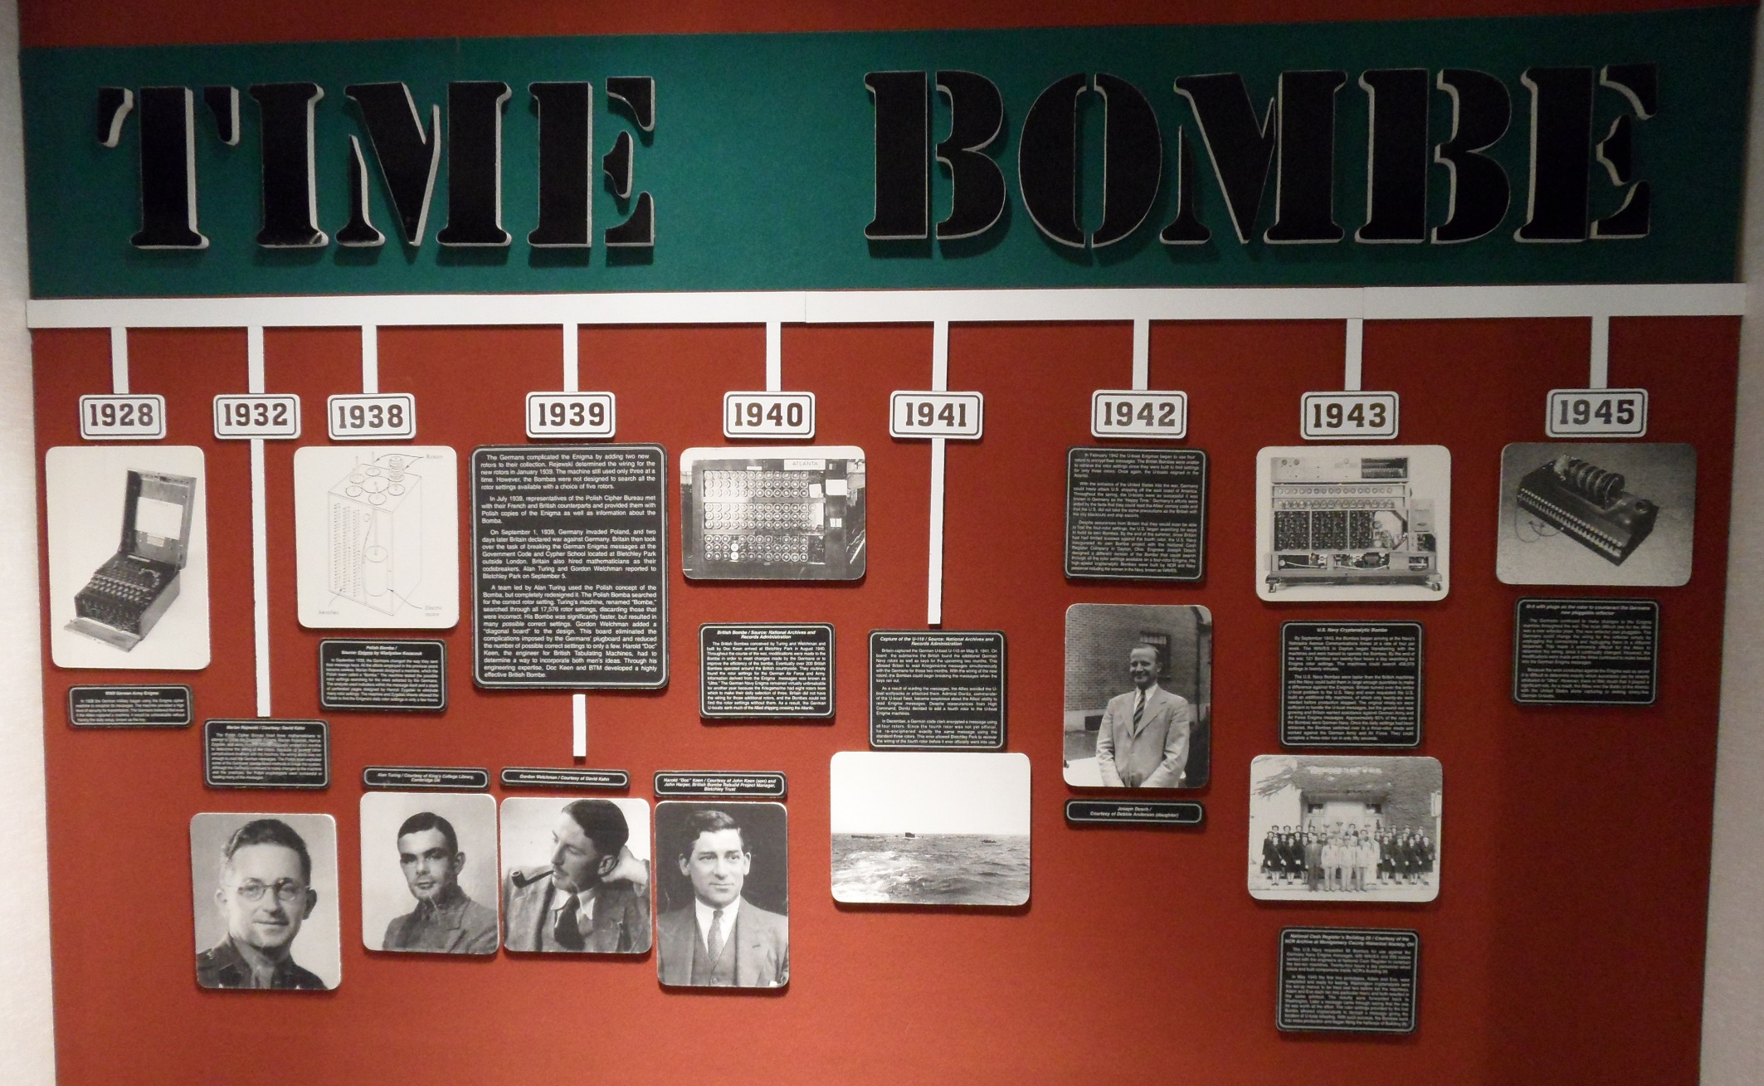

Slide 56
德国军队在1928年开始使用Enigma密码机加密消息。该密码机可以提供高安全消息传输。德国人相信，即使该密码机被盟军缴获，没有每日的转轮设置（密钥）也无法破译。

Slide 57
1932年，波兰密码局雇佣三名数学家Marian Rejewski，Henryk Zygalski, Jerzy Rozycki来破译德国的Enigma。 Marian Rejewski花了数月时间来分析转轮的电路，但由于机器中错杂的其它机制，单纯用转轮电路是不能解读德国情报的。波兰人利用了德国一些标准化流程来破译该系统。虽然德国不断地改变机器及其使用规定，波兰密码学家仍成功地解读了一些情报。

Slide 58
1938年9月，德国人改变了发送消息密钥的方法。Marian Rejewski设计了一台机器（波兰人称之为“Bomba”）来测试可能的密钥，从而找出德国人选用的那一组。它用消息中的指标组和Henryk Zygalski设计的打孔卡片组来排除一些密钥。这个机器和Zygalski的卡片使得波兰可以在几小时内找出德国的每日更换的密钥。

Slide 59
1939年，德国人在Enigma中增加了两个新的备选转轮。 Rejewski在1939年1月确定了新转轮的接线。然而，Bomba的设计并不能用来搜索所有可能的5选3转轮的密钥。 1939年7月，波兰密码局的代表与法国和英国同行会面，并提供了Enigma的复制品和关于Bomba的资料。

Slide 60
1939年9月1日，德国入侵波兰，英国雇佣了数学家开始破译工作。 Alan Turing带领的团队借鉴Bomba的思路，进行全新设计。Turing的机器（“Bombe”）搜索所有17576种可能密钥，抛弃掉不正确的。Gordon Welchman设计对角板，将可能正确密钥的数量降到了少数几个。Harold “Doc” Keen和BTM共同制造了高效的英国Bombe。

Slide 61
1940年8月，Bombe运抵Bletchley庄园。最终，有200多台Bombe在英国各地运转，常规性地破译德国空军和陆军的密码。而德国海军的Enigma在之后一年仍未被破译，这得益于他们的机器使用8选3的每日转轮设定。英国没有获知附加转轮的电路，因而Bombe也就无法破译密钥。结果，德国潜艇击沉了大量横穿大西洋的盟军船只。

Slide 62
1941年5月9日，英国捕获德国潜艇U-110，缴获德国海军附加的转轮，以及未来两个月的密钥。Bombe可以破译德国海军情报了，盟军得以躲避或攻击德国潜艇狼群。

Slide 63
潜艇部队司令官Admiral Donitz开始怀疑盟军有能力解读德国情报，决定在潜艇Enigma上增加第四个转轮。 12月，一个德国密码员用四个转轮加密了一条消息。考虑到第四个轮子尚未被最高统帅部正式官方采用，他又将原文用标准的三个轮子加密了一遍。这个错误使得Bletchley庄园在该轮子被正式采用前就破解了转轮的电路。

Slide 64
1942年2月，潜艇Enigma开始使用四个转轮加密情报。英国Bombe只能对付三个转轮，无法进行破解。潜艇再一次统治了大西洋。 美国参战后，德国人开始自由攻击美洲东海岸的美国船只。因德国能够解读盟军舰队编码，整个春季成为德国潜艇的“幸福时光”。 美国海军开始尝试建造自己的Bombe。工程师Joseph Desch设计了可以遍历四转轮Enigma所有密钥的不同于Bombe的机器。

Slide 65
1943年9月，美国Bombe开始以每周四台的速度交付海军。到战争结束时，121台Bombe每天24小时破译德国Enigma密钥。这些机器能够在20分钟内尝试456976个密钥。英国转而把德国潜艇的问题全部丢给美国海军。 65%在Bombe上运行的是德国海军密电。一旦每日密钥被破解，Bombe就切换到3转轮模式，来对抗德国陆军和空军。完成3转轮破译只需50秒。

Slide 66
德国在战争期间不断地改造Enigma。对盟军而言最难的是一个新的反射轮。新反射轮是一个接插板，德国人可以简单地拔插接线来改变反射轮的电路。这种不断的变化让盟军极难破解其电路。但是，针对它的改造还是实现了，盟军仍能破译德国Enigma情报。

